Slide 1
ONLINE SHOPPING WEBSITE

Slide 2




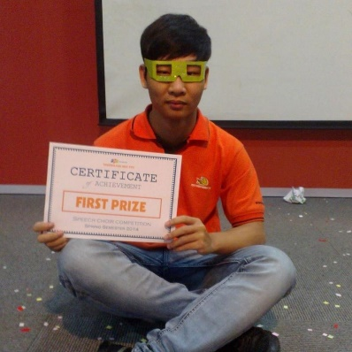
GIỚI THIỆU THÀNH VIÊN
Nguyễn Việt Hưng
Vũ Trần Hoàng
Đặng Đức Mạnh
Đặng Công Sơn
Đỗ Hồng Khôi

Slide 3
TỔNG QUAN DỰ ÁN
Dự án online shopping website là 1 dự án trọng điểm quan trọng đối với công ty
Nhằm nâng cao chất lượng trong kinh doanh để đáp ứng nhu cầu của thị trường
Cung cấp đầy đủ các dịch vụ tiêu chuẩn của 1 web thương mại điện tử
Website cho phép thanh toán trực tuyến với các ngân hàng trên toàn quốc

Slide 4



CÔNG NGHỆ & CÔNG CỤ
Phần mềm của dự án sử dụng ngôn ngữ lập trình chính là C#
HTML5/CS3 để làm front-end hệ thống
SQL server để quản trị dữ liệu
Tool chính để viết code của phần mềm hệ thống : Virtual Studio

Slide 5
1. NHÂN SỰ
Bán hàng : Đội ngũ chịu trách nhiệm việc tìm kiếm khách hàng về sản phẩm
Nhập hàng : Bộ phận chuyên trách việc tìm kiếm nhà cung cấp, kịp thời nắm bắt các xu hướng của người tiêu dùng
Phát triển nội dung : Phụ trách về hình ảnh, thông tin tư vấn về chất lượng, cách sử dụng, các thông tin bên lề,… của sản phẩm
Marketing : thực hiện công việc tìm kiếm khách hàng thông qua việc quảng bá hình ảnh công ty, sản phẩm bằng hình thức tiếp thị trực tuyến lẫn tiếp thị truyền thông
Giao hàng : Bộ phận chuyên trách công việc vận chuyển sản phẩm đến tay khách hàng

Slide 6
2.TÍNH KHẢ THI CỦA DỰ ÁN
Việc mua bán hàng online đang dần trở nên phổ biến, và tất yếu trong đời sống
Không tốn quá nhiều chi phí ban đầu
Giá bán sản phẩm của các shop online “mềm” hơn nhiều so với cửa hàng bán trực tiếp

Slide 7
2.TÍNH KHẢ THI CỦA DỰ ÁN
Tiếp cận được với nhiều đối tượng khách hàng
Tận dụng được lợi thế sức mạnh marketing online để quảng bá rộng rãi
Đáp ứng xu thế mua sắm mới của người tiêu dùng hiện nay

Slide 8
3. CÁC ĐẦU MỤC CÔNG Việc
Planning
Lập project team
Lập project plan
Xác định các Milestone

Slide 9
3. CÁC ĐẦU MỤC CÔNG Việc
Execution
User requirement specification document
Design: GUI, Database
Coding: Business
Testing

Slide 10
3. CÁC ĐẦU MỤC CÔNG Việc
Control
Kiểm soát tiến độ của dự án
Kiểm soát độ risk của dự án

Slide 11
3. CÁC ĐẦU MỤC CÔNG Việc
Close out

